Slide 1
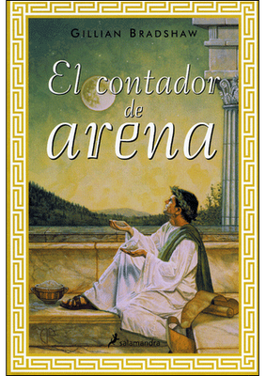
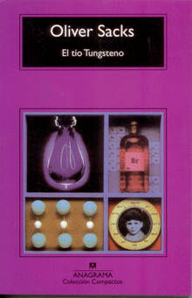
4º ESO IES DE AMES
PROXECTO INTEGRADO
CIENCIA E LECTURA
Notes:
Hola,
En el breve tiempo del que disponemos vamos a intentar resumir las actividades que se han llevado a cabo en este proyecto integrado que hemos titulado: “Ciencia y Lectura”.
Esta denominación se debe a que el proyecto pretende integrar las actividades propuestas dentro del proyecto lector que los departamentos de Física y Química, y Cultura Clásica han realizado durante este año.
La propuesta de libros de lectura para este año fue: “El contador de arena/The sand reckoner”, de Gillian Bradshaw y “El tio tungsteno/Ungle tungsten” de Oliver Sacks.
Y sobre la base de la lectura de estos libros, se han diseñado y llevado a cabo las actividades que a continuación vamos a explicar

Slide 2
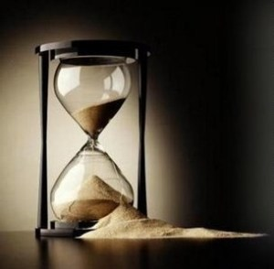
Cultura
Clásica
Física
Tecnoloxía
Notes:
Iniciaremos nuestro camino de la mano de la Ciencia y la Lectura por la Antigua Grecia.
La novela de ficción sobre la vida del joven Arquímedes se sitúa en Siracusa en el siglo III, y el relato mezcla en una perfecta armonía el amor, la guerra, la ciencia y la tecnología, como un sistema de ruedas dentadas perfectamente acopladas.
En relación con este libro hemos desarrollado actividades correspondientes a diferentes materias: Tecnología, Física y Cultura Clásica.

Slide 3
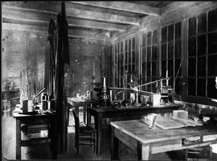
t.i.c.
química
inglés
historia
Notes:
Por otra parte, “El tio tungsteno” nos permitió conocer, de forma amena, los grandes acontemientos que hicieron que la Química llegase a ser una de las ciencias que hacen que nuestra vida sea hoy más fácil.
De manera autobiográfica, el autor, Oliver Sacks, relata cómo a través de los experimentos que su tío se fue enseñando, descubrió su amor por la química, en un tiempo, la segunda guerra mundial, poco propicio para desconectarse de la dura realidad del momento.
A partir de la lectura del libro se han realizado distintas actividades.

Slide 4
Activities in English
Alumnos sección bilingüe: http://fqlectoriesames.blogspot.com/2011/01/uncle-tungsten-writing-assignment.html
Talking about the book: http://physcheminenglish.blogspot.com/2010/11/uncle-tungsten.html
Notes:
Dado que muchos de nosotros estamos cursando la asignatura de Física y Química en Inglés, algunas de las actividades, como textos escritos, se han realizado en Inglés.
También hemos aprovechado las clases de conversación con el ayudante de lenguas, Alec, para debatir, en Inglés, aspectos del libro de El tio tungsteno.

Slide 5
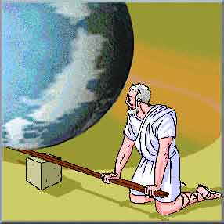
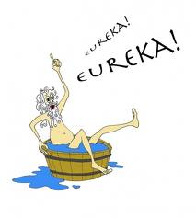
Actividades Física
Unhas breves reseñas sobre Arquímedes: Xigantes
Dádeme un punto de apoio e erguerei o mundo!: Pancas e polias
  Lectura do capítulo 8 do libro
  “Lenta pero firmemente tiró de la cuerda; ésta empezó a deslizarse por las poleas, disminuyendo la carga una y otra vez debido a la distancia que desplazaba, hasta que quedó proporcionada con su esfuerzo”
  O principio dos momentos
Eureka!
  A historia da coroa
  O principio de flotación
Notes:
Aunque el tema clásico en el que Arquímedes tiene una mayor participación, Estática de Fluidos, aún no se ha tratado, sí se han realizado las actividades que, en breve serán tratadas en clase.
Además, durante las explicaciones correspondientes al Principio de los Momentos, se han realizado ejercicios y problemas relacionados con el mismo, y se ha comentado el capítulo del libro en el que Arquímedes prueba sus dotes para el cálculo y la ingeniería al ser capaz de elevar un barco mediante un sistema de poleas.

Slide 6
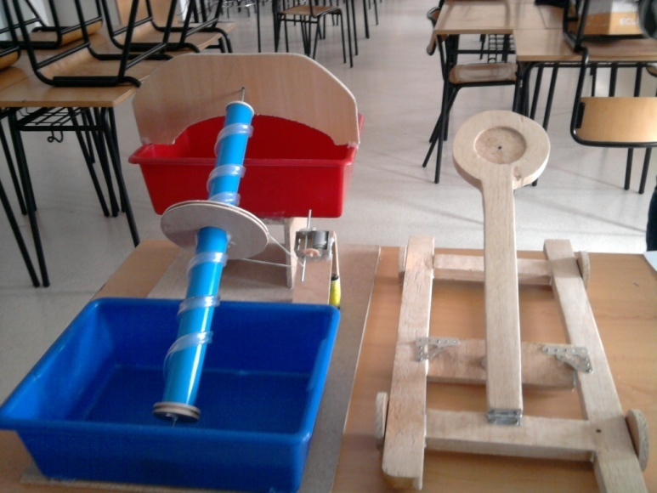
Actividades Tecnoloxía
Construción de maquetas
  O parafuso de Arquímedes
  A catapulta
Notes:
En la materia de Tecnología, un grupo de alumnos de 4º ESO B ha realizado dos maquetas:
Tornillo de Arquímedes, que aparece citado en el libro como uno de los grandes inventos que Arquímedes puso en funcionamiento durante su estancia en Alejandría.
La catapulta: que aplicó para ayudar a resistir el asedio de las tropas romanas en Siracusa, y que es uno de los ejes argumentales del libro

Slide 7

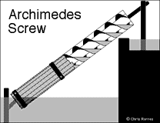
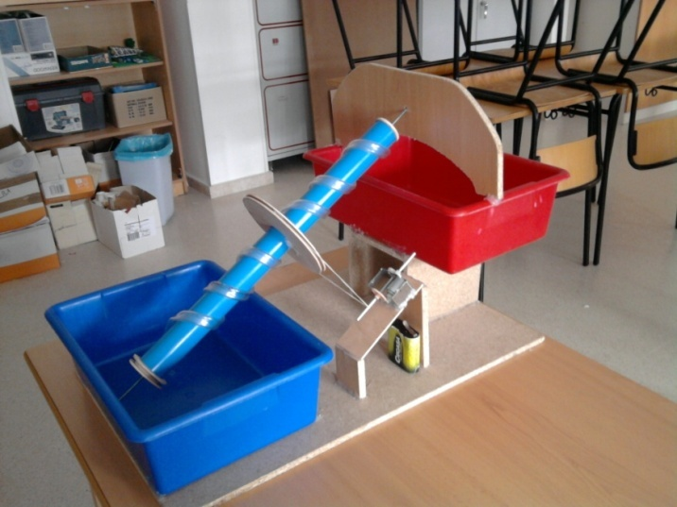

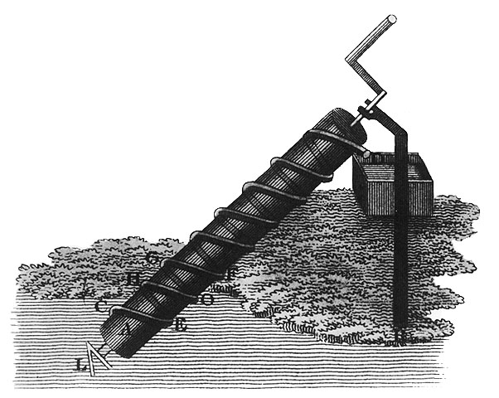
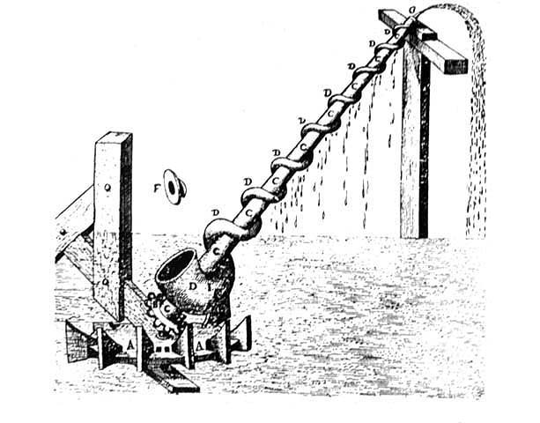
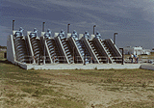
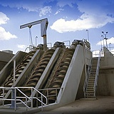
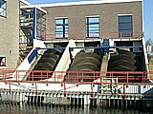
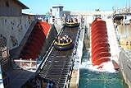
O parafuso de Arquímedes
Notes:
Tanto el tornillo de Arquímedes como la catapulta han sido probadas satisfactoriamente.
No se han traído para su exposición debido a las dificultades de transporte.
O parafuso de Archimedes:
Mobil perpetuo de primeira especie: parece que pode chegar a funcionar sin gastar enerxía.
Utilización de planos inclinados.
Amplia utilidade, non solo no pasado, senón na actualidade.
Deseño tecnolóxico ainda vixente.

Slide 8
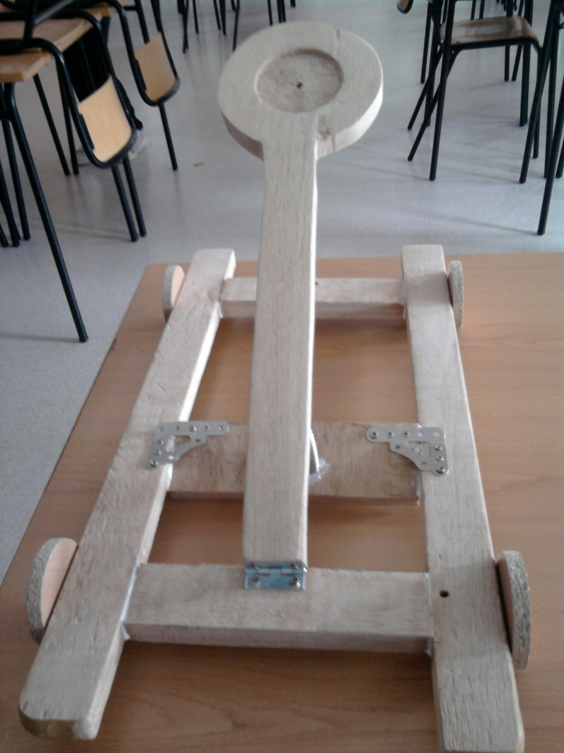
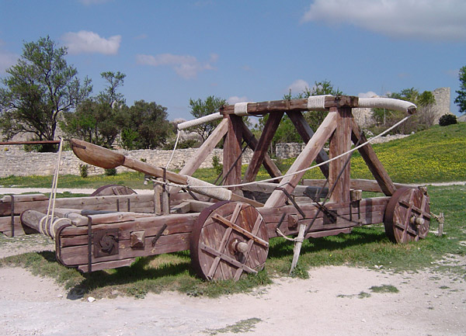
A catapulta
Notes:
Aunque no es exactamente igual a la que diseñó Arquímedes, porque nuestra capacidad está lejos de ser la suya, sí sirvió para simular el efecto que estos artefactos podían producir en el enemigo (el profe estuvo a punto de constatarlo en carne propia).

Slide 9
Actividades Química
Actividades de laboratorio sobre “O tío Tungsteno”
  Reaccións co Aluminio
  Explosiones
  Colores
  En honor a Boyle y Davy
Notes:
Los alumnos que escogimos las experiencias que más nos gustaron del libro nos encontramos con ciertas dificultades (disponibilidad de reactivos, dificultad técnica o riesgo en la ejecución…) para su realización.
De algunas de estas experiencias recurrimos a videos extraídos de youtube para su observación.
Y otras las realizamos, como experiencias de laboratorio, en la materia de Química.

Slide 10
Actividades Historia da Química
Comentarios escritos sobre algún feito destacable ou sobre algún dos científicos que aparecen no libro e que mais nos chamaron a atención:
  Cartas a Marie Curie: Mayte, Elisa
  Comentarios sobre científicos: Davy, Scheele, Marie Curie, Mendeleiev.
  Publicando un descubrimento: Rubidio
  Xogo: O tio W
  Video: Dmitri Mendeleev
Notes:
Sin realizarse en el ámbito de la materia de Ciencias Sociales, alguno de nuestros compañeros realizó presentaciones de carácter histórico sobre algunos de los personajes que aparecían en el libro.
Las actividades consistieron en:
Escribir una carta a alguno de los científicos que ellos consideraron más importantes, citando las razones de su elección.
Escribir comentarios al profesor sobre alguno de estos científicos.
Presentar una noticia de carácter científico como portada de periódico.
Y de manera más ingeniosa y creativa, alguno de ellos elaboró un juego, tipo “trivial” basado en cuestiones relacionadas con el libro o produjo un video sobre la biografía de alguno de los científicos aludidos en el libro.

Slide 11
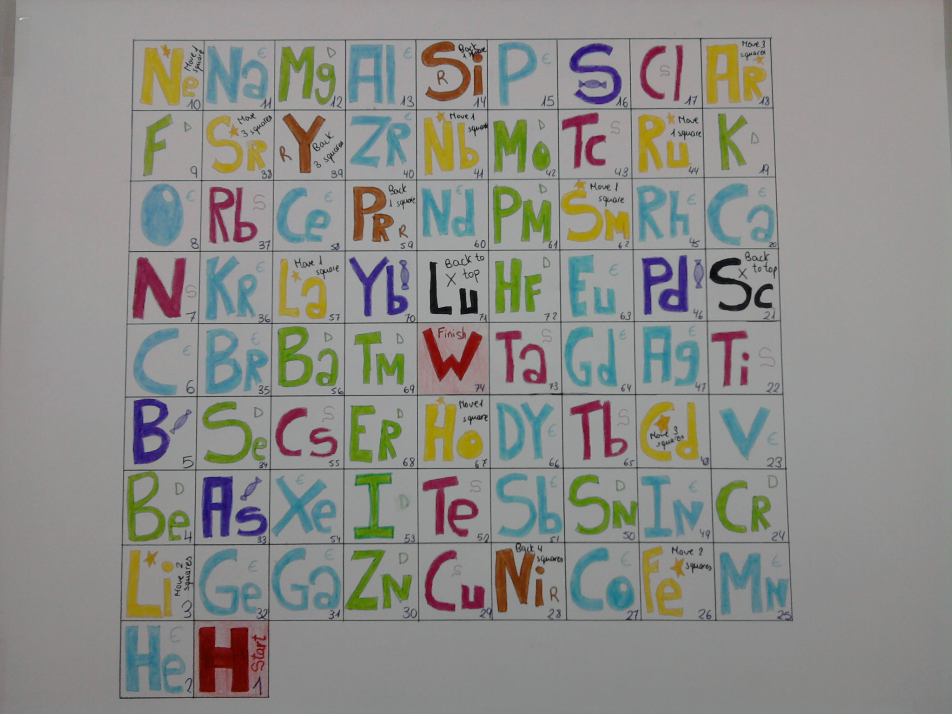
Xogo: O tio W
Bases do Xogo
Preguntas e respostas
Notes:
Dos alumnas realizaron su presentación sobre el libro de “El tio tungsteno” en forma de juego o damero,que consiste, básicamente, en alcanzar la posición central “W” después de recorrer un conjunto de cuadrículas en las que aparecen preguntas relacionadas con la química o con el propio libro.

Slide 12
Actividades Cultura Clásica
Lectura do libro e búsqueda de información sobre os acontecementos narrados
A Magna Grecia
Guías de lectura
Unha “oca” sobre “El Contador de Arena”
Notes:
En la materia de Cultura Clásica, el libro elegido fue “El contador de arena”, de Gillian Bradshaw.
Sobre él se realizaron distintas actividades dentro del aula y de carácter complementario.

Slide 13
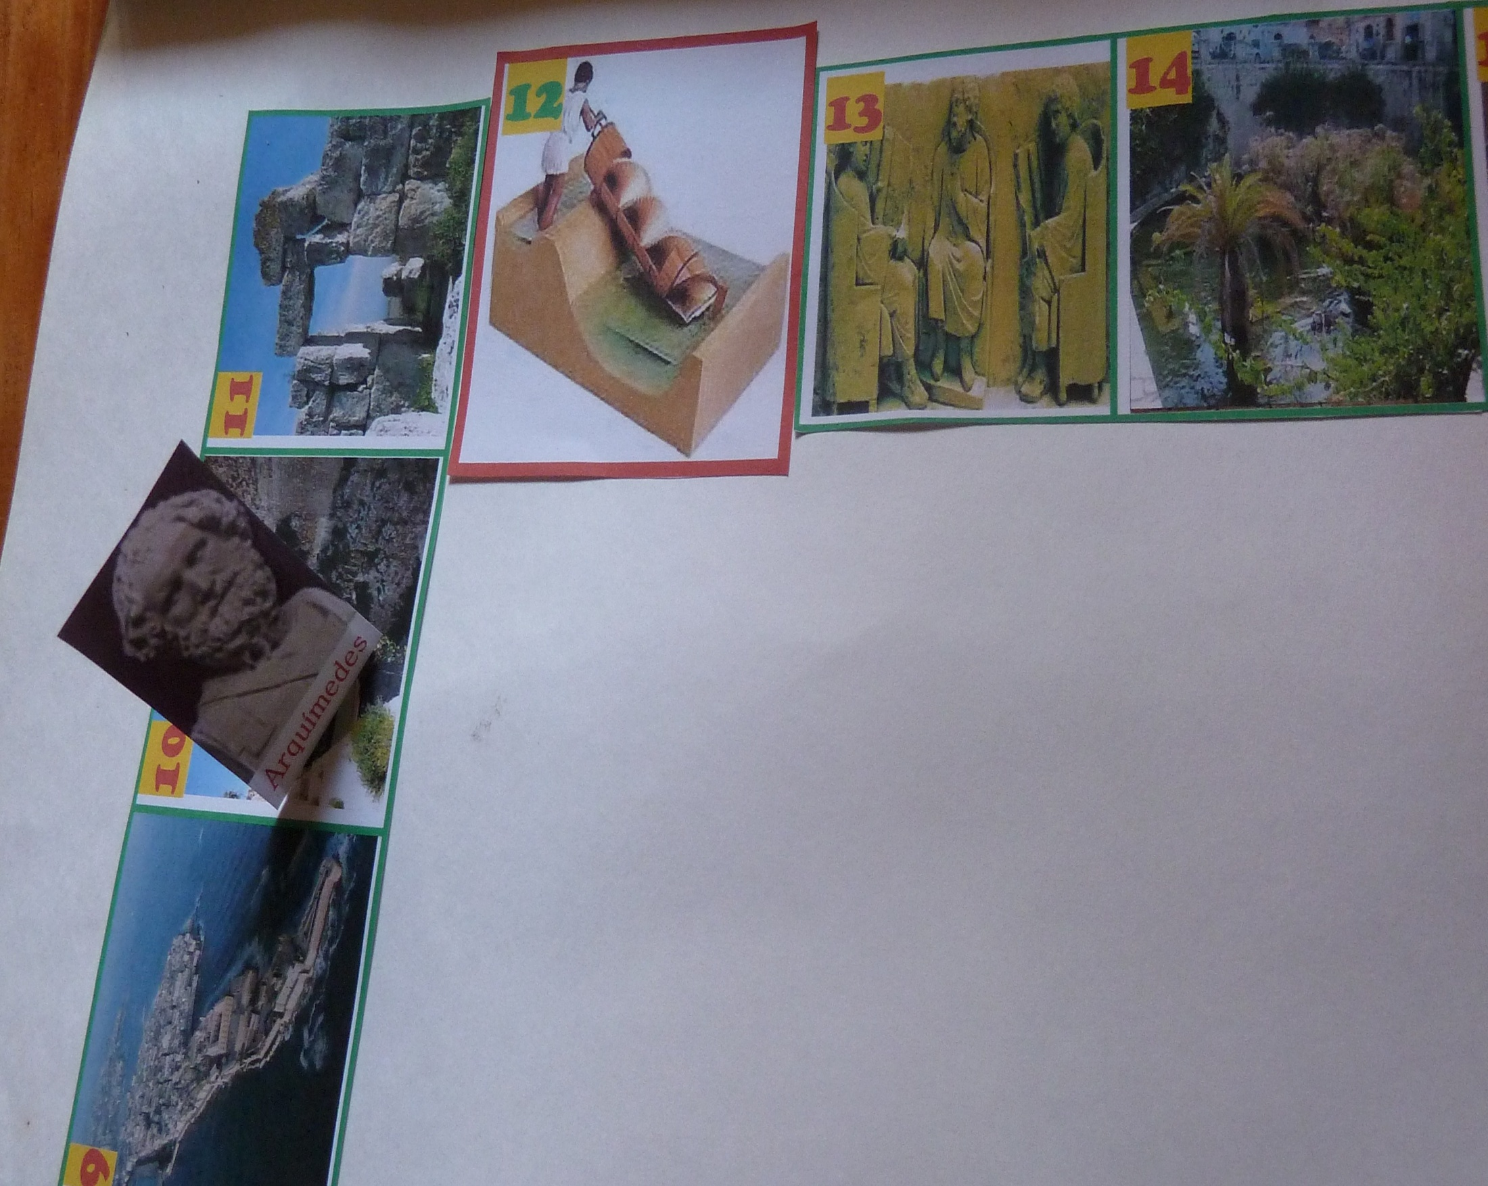
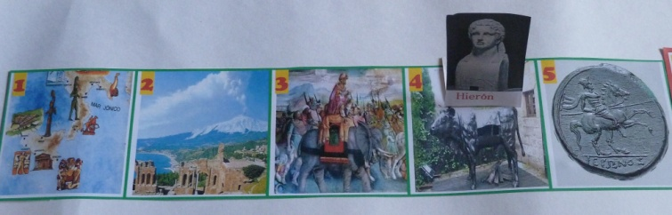
Xogando á oca co contador de area
DESENVOLVEMENTO DO TRABALLO
AS BASES DO XOGO
Notes:
“El contador de arena” fue el libro que integramos en la materia de Cultura Clásica.
Las actividades consistieron en realizar guías de lectura y buscar y comentar información sobre el área geográfica en cuestión.
Pero lo más interesante es la realización de un juego, en forma de oca, con cuestiones relativas al propio libro y al contexto sociocultural de la época histórica en la que transcurre la historia.

Slide 14
Actividades TIC
Búsqueda de información en internet
Elaboración de informes con procesadores de texto
Presentacións powerpoint
Notes:
Se utilizaron distintos elementos de las nuevas tecnologías de información y la comunicación, desde la preparación de las actividades y búsqueda de recursos en internet, hasta la elaboración de esta presentación.

Slide 15

video
Notes:
Este es el video realizado sobre la figura de Dmitri Mendeleev. La Química dio un salto espectacular ha raíz de su brillante idea de clasificar a los elementos en la tabla periódica. Por eso quisimos rendirle este simpático homenaje en el año internacional de la Química.

Slide 16
Participaron os Departamentos de:
Física e Química: Jesús Fidalgo e Mercedes Neira
Cultura Clásica: Margarita Olivar
Tecnoloxía: Antonio Vázquez
Inglés: Lucinda Sousa

Slide 17
…e os seguintes alumnos e alumnas do IES de Ames:
Irene Adán Barrientos
Verónica Arnejo Rodríguez
Andrea Blanco Codeso
Elisa Caamaño Lado
Jaime Cid Fernández-Rial
Carmen Clavero Fernández
Andrés Crespo Bris
Lorena Fernández Núñez
Alejandra Ferro Pampín
Alicia Frade Mato
Javier García Vidal
Anxo Gende Seoane
Guillermo Gómez Lestón
Mª Teresa Guerra Prieto
Mauricio Heredia García
Susana Lista Rama
Dolores Lizuaín Puertas
Sergio Lorenzo Villaverde
Ana Mato Iglesias
Ramón Maceiras Castillo
Marc Millet Capdevila
Carlos Núñez Sabucedo
Raquel Rodríguez Fernández
Jesús Manuel Rodríguez Ferreiro
Lía Segade Valdés
Andrés Spinetti Garbia
Martina Vilariño Bercero
Jeny Teo Loy
Moitas grazas no seu nome
Notes:
Nosotros estamos aquí representando a nuestros compañeros y compañeras de 4º ESO A y B del I.E.S. de Ames
Queremos darles las gracias en su nombre.

